Slide 1


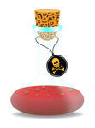



Kimyasal Maddelerle Çalışma
Hazırlayan: Dr. Öğr. Üyesi Kamuran KARA KOÇ
http://www.laboratuvarguvenligi.com

Slide 2
Laboratuvarlar, iş yeri olarak, dikkatsiz ve düzensiz kullanımlarında tehlikeli mekanlardır. Çalışanların, potansiyel tehlikeyi ve acil durumlarda ne yapacaklarını bilmeleri önemlidir.
Laboratuvar güvenliği, Çalışan kişinin ve çalışma materyallerinin korunması için;
Çalışma sırasında altyapının kusursuz olması sağlanmalı,
Belirli laboratuvar kurallarına uyulmalı,
Cihazların düzenli işlediği sürekli denetlenmelidir ve devamlılığı sağlanmalıdır.

Slide 3
Laboratuvar ortamında çalışanların sağlık ve güvenliği için temel güvenlik kurallarına uyulması büyük önem taşımaktadır.
Bu sebeple laboratuvarda çalışan kişilerin laboratuvar sorumluları tarafından yapılacak uyarılara uyması gerekmektedir.

Slide 4
Çözelti Hazırlama
Çözelti hazırlarken kimyasal maddelerin “Güvenlik Bilgi Formlarında (Material Safety Data Sheet, MSDS)” belirtilen güvenlik önlemleri alınmalıdır.
Korozif (aşındırıcı) maddelerle çözelti hazırlanması sırasında mutlaka koruyucu gözlük ve eldiven kullanılmalıdır.
Laboratuvarda yanıcı ve toksik maddelerle çalışılırken mutlaka çeker ocak kullanılmalıdır.

Slide 5
Asidin üzerine kesinlikle su ilave edilmemeli, asit suya azar azar karıştırılarak ilave edilmelidir.
Çözelti için kullanılacak kimyasal maddeler, stok kabından gerekli miktarda alınmalı ve artan kimyasal madde stok kabına tekrar geri konulmamalıdır.
Stok şişesine pipet daldırılmamalıdır.
Pipet kullanırken mutlaka puar kullanılmalıdır. Kesinlikle ağız ile kimyasal madde çekilmemelidir.

Slide 6
Pipetlerin kullanılışı: Mümkün olduğu kadar pipetle ağıza sıvı çekilmemelidir. Bunun yerine pipetin ağzına takılan ve sıvı çekmeye yarıyan pipetleyiciler (puar) kullanılmalıdır. Puarlar;
Üçyollu puar
Makro pipet puarı
Mikro pipet puarı
olarak sınıflandırılabilir.

Slide 7
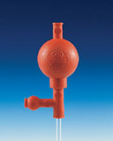
Üç Yollu Puar: Tüm pipet türlerine uygulanabilir. Puarda, parmakla baskı uygulanarak kontrol edilebilen üç cam top bulunur.
vakum oluşturma,
pipeti doldurma,
sıvıyı boşaltma
fonksiyonları için uygun
vanaya basmanız yeterlidir.
A
B
C

Slide 8
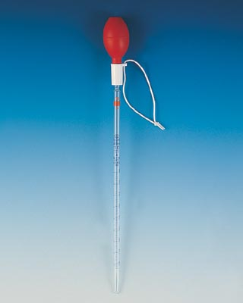
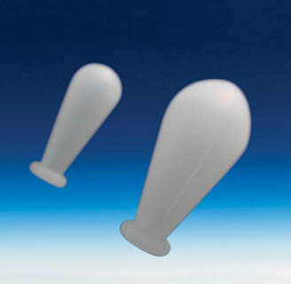
Makro Pipet Puarı sentetik kauçuk ve silikondan imal edilmiş olup, tüm pipet tipleri için uygundur. Bu pipet puarı demonte edilip temizlenebilir, otoklavlanabilir
Mikro Pipet Puarı silikondan imal edilmiş olup tüm pipet tipleri için uygundur. Büyük boy Pipet Puarı bullu ve dereceli pipetler için çok uygundur. Küçük boy ise cam PASTÖR pipetleri için idealdir.

Slide 9
Numune ve Çözelti Saklama
Oda sıcaklığında bozulabilecek
numuneler,
standartlar ve
yüksek uçuculuğa sahip olan kimyasallar buzdolabında ağzı kapalı şişelerde saklanmalıdır.

Slide 10
Kimyasal Madde Stoklama
Laboratuvar yönetimi tarafından alınan her türlü kimyasal madde “kimyasal madde saklama odası”nda stoklanmalıdır.
Araştırma/uygulama projelerine ait kimyasal maddelerin bu durumları üzerlerindeki etikette ve envanterde belirtilmelidir.
Kimyasal maddeler alfabetik olarak raflarda sıralanmamalıdır ve kullanıldıktan sonra yerlerine geri konulmalıdır.

Slide 11
Satın alınan kimyasal maddeler envantere kaydedilmeli ve Güvenlik Bilgi Formları dosyasına eklenmelidir.
Azalan kimyasal maddeler envanterde ayrılan açıklama bölümüne kaydedilmeli ve laboratuvar sorumlusuna bildirilmelidir.

Slide 12
Korozif maddeler çelik dolaplarda saklanmalıdır.
Uçucu özelliğe sahip kimyasal maddeler +4°C de saklanmalıdır.
Kimyasal madde miktarı ihtiyaca göre belirlenmeli ve maddenin raf ömrü göz önünde bulundurularak satın alınmalıdır.

Slide 13
Etiketleme
Kimyasallar, numuneler, çözeltiler mutlaka etiketlenmelidir. Etiket üzerinde hazırlanış tarihi, saklama süresi, numune sahibi, çözeltinin/numunenin özellikleri ve diğer gerekli olabilecek bilgiler yer almalıdır.
Numunenin/çözeltinin yeni bir kaba aktarılması durumunda da yeni kabın etiketlenmesi unutulmamalıdır.

Slide 14
Atıkların Uzaklaştırılması
Laboratuvarda oluşan atıklar, kimyasal özelliklerine göre sınıflandırılmalı ve daha sonra uzaklaştırılmalıdır.
Atık kutularında belirtilen sınıflara dikkat ederek atıklar uzaklaştırılmalıdır.
Çatlak ve kırık cam malzemeler kullanılmamalı bu durum laboratuvar sorumlusuna bildirilmelidir.

Slide 15
Kimyasallardan gelebilecek zararlar nelerdir?
Kimyasal Maddeler Hakkında
Toksik Malzemeler
Çözeltiler
Aşındırıcılar
Oksitleyiciler
Soluyunca Zarar Verenler
Kanserojenler
Patlayıcılar

Slide 16
Bu malzemelerin vücudumuzla teması ve vücut içine giriş şekli
Cilt teması veya eldivenden parmaklarınıza difüze olmuş miktarlar.
Aerosolleri soluma.
Deri yoluyla temas.
Gözünüze sıçratma.
NOT: Eldiven giyseniz dahi parmağınıza kontamine kimyasalları ağız yoluyla yutabilirsiniz. Eldiven kullanımından sonra ellerinizi bol su ile yıkayınız. Doğru eldivenleri kullanınız. Dikkatli ve sakin çalışınız.

Slide 17
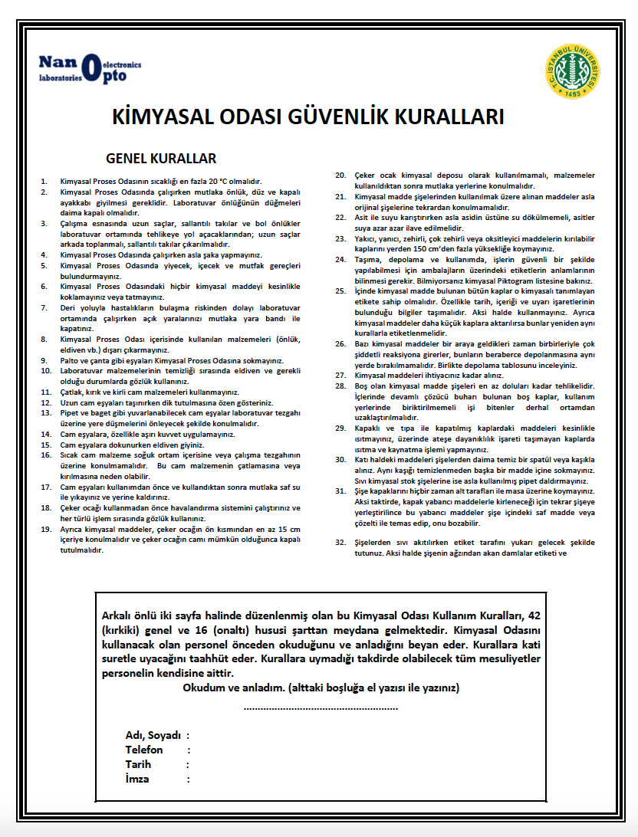
Kimya Odası için hazırlanan
dökümanı okuyarak doldurunuz.

Slide 18
LAB EKİPMANLARI
Notes:
kamalmaLAKMilkm

Slide 19
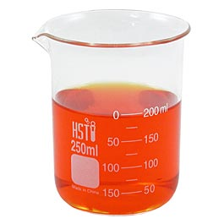
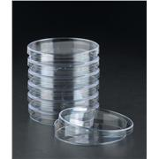
Beakers (Beher)
Cam kaplarla kullanılabilen kimyasalları tutmak, karıştırmak, çözelti hazırlamak için çeşitli amaçlarla kullanılır.
Miktar ölçülür fakat hassas ölçme amacıyla kullanılmaz.
Petri Dishes (Petri Kabı)
Yaygın olarak bakteri kültürü için kullanılır fakat beher gibi kullanımı mevcuttur.
Beherler gibi çeşitli boyutlardadır.

Slide 20
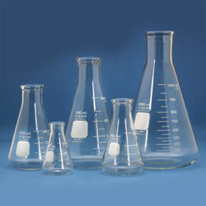
Erlenmeyer Flask (Erlenmeyer)
Hassas ölçüm gerekmeyen durumlarda sıvı miktarı ölçülür.
Karıştırma veya çalkalama amacıyla kullanılır.
Çeşitli boyutlardadır.

Slide 21
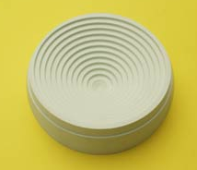
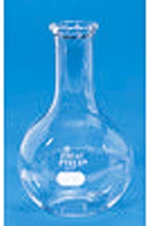
Florence Flask (Balon Joje)
Tezgahı veya kendinizi korumak amacıyla kaynatma işlemi yaptıysanız bu matlardan kullanabilirsiniz.
Sıvı kaynatmak için kullanılabilir.
Çeşitli boyutlardadır.

Slide 22
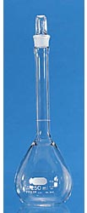
Volumetric Flask (Ölçülü Balon Joje)

Slide 23
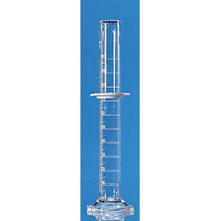
Graduated Cylinder (Silindirik Ölçü Kapları)
Sıvı miktarını ölçecekseniz en uygun silindirik kap ile hassas bir ölçüm yapabilirsiniz..
Sadece seviyedeki miktarı okuyarak miktar belirlenir.
Çeşitli boyutlardadır.

Slide 24
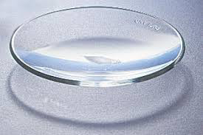
Watch Glass (Kimyasal Tabağı)
Kimyasal reaksiyonların gözle görülebilir gerçekleşmelerinde sıvıyı yaymak ve gözlemlemek için bu tabak kullanılır.

Slide 25
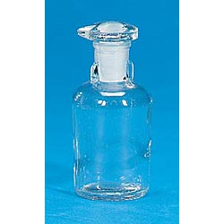
Reagent Bottle (Kapaklı Cam Şişe)
Asit ve bazları saklamak, taşımak amacıyla kullanılır.

Slide 26
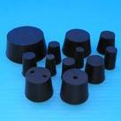
Rubber Stoppers (Mantar Kapak)
Şişe, Balon Joje ve Erlenmeyer gibi kaplarda hava ile kimyasalın temasının engellenmesi için bu kapaklar kullanılır. Kapaklardaki delikler deney sırasında kullanıyorsanız termometre içindir.

Slide 27
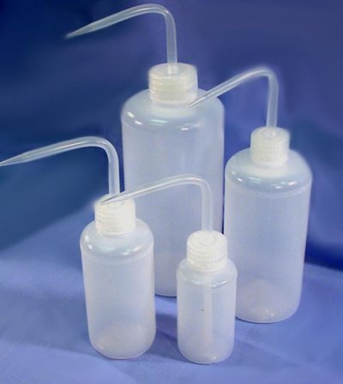
Wash Bottle (Piset)
Sıvı püskürtme aracı olarak kullanılır. Saf su, alkol, aseton gibi kimyasallar içindir.

Slide 28
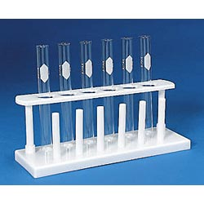
Test Tubes and Rack (Cam Tüpler ve Standı)
Kimyasal koymak için kullanılır. Çeşitli boyutlarda ve yapılardadır. Kimi derecelidir. Hassas olmayan sıvı miktar ölçümleri yapılabilir.

Slide 29
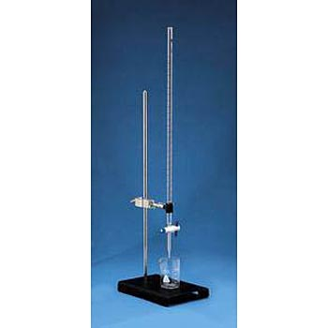
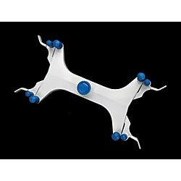
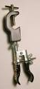
Buret and Buret Clamp (Büret ve Büret Tutacağı)
Buret
Double buret clamp
Single buret clamp
Damlatma ve azar azar dökme işlemi için büret kullanılır. Büret tutmak içinde standlar vardır.

Slide 30
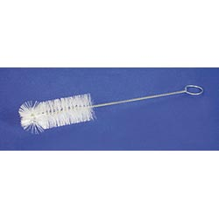
Test Tube Brushes (Yıkama Fırçası)
Temizleme amaçlıdır.
Genellikle tüp temizliği içindir.

Slide 31
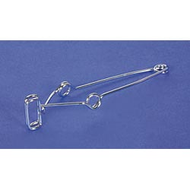
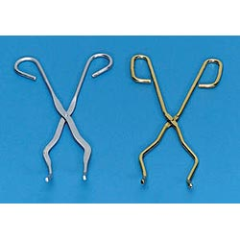
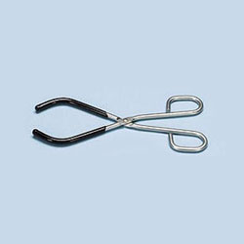
Test Tube Holder
(Tüp Tutacağı)
Tüp taşımak ve tutmak için kullanılır
Crucible Tongs
(Tabak Tutacağı)
Beaker Tongs
(Beher Tutacağı)

Slide 32
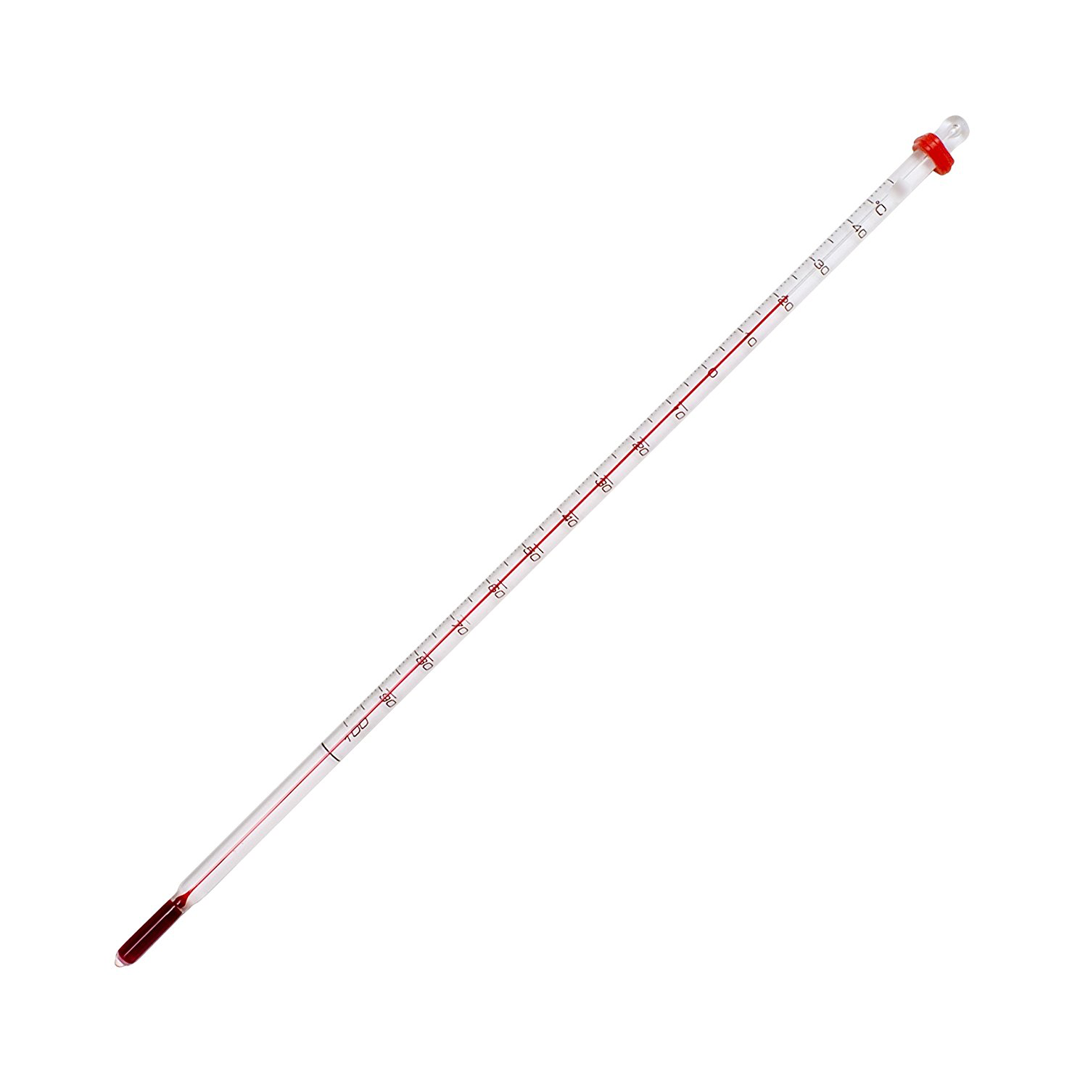
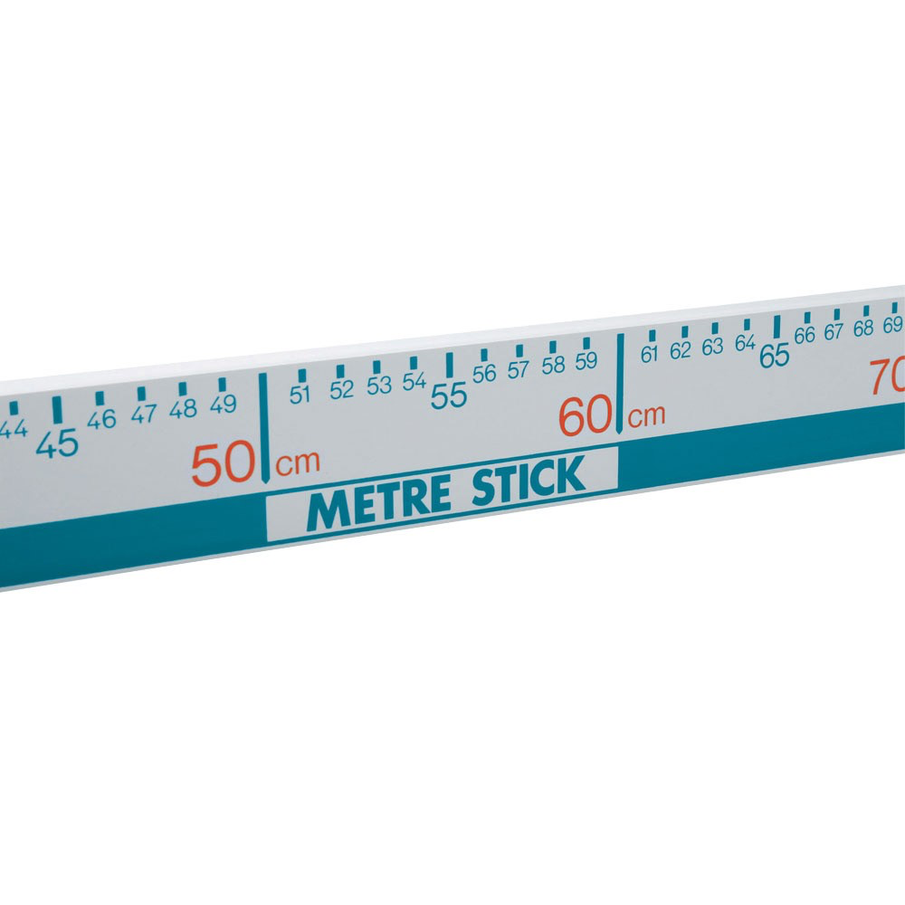
Thermometer (Termometre)
Meter Stick
(Metre)
Ölçüm aracıdır.
Ölçüm aracıdır.

Slide 33
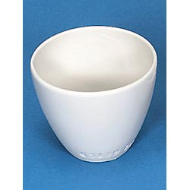
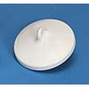
Crucible and Cover (Porselen Kap ve Kapağı)
Toz numuneleri ısıtmak veya dövmek için kullanılır. Yüksek ısıya dayanıklıdır.
NOT: Kimya Odasında kullanılabilir. Temiz Odaya toz numuneler girmemektedir.

Slide 34
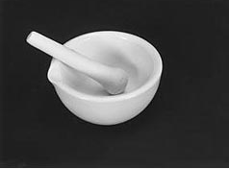
Mortar and Pestle (Havan ve kolu)
Toz numune dövme araçlarıdır.
NOT: Kimya Odasında kullanılabilir. Temiz Odaya toz numuneler girmemektedir.

Slide 35
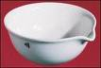
Evaporating Dish (Buharlaştırma Tabağı)
Katı-sıvı karışımlarda sıvıyı buharlaştırıp toz numuneyi ayırmak için kullanılır.
NOT: Kimya Odasında kullanılabilir. Temiz Odaya toz numuneler girmemektedir.

Slide 36
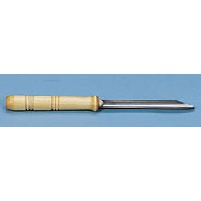
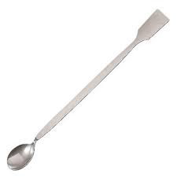
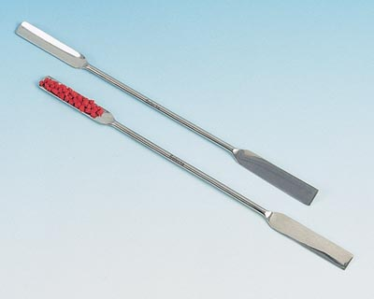
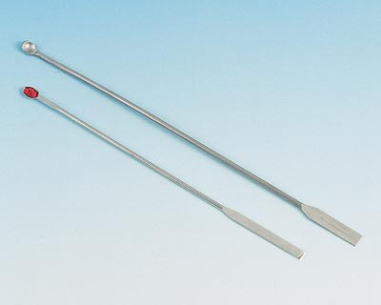
Spatulas Spoon and Chemical Spoons (Kaşıklı Spatül)
Scoopula
(Kürek Şekilli Spatula)
Ölçüm aracı olarak kullanılmaz. Toz numune aktarmak içindir.
NOT: Kimya Odasında kullanılabilir. Temiz Odaya toz numuneler girmemektedir.

Slide 37
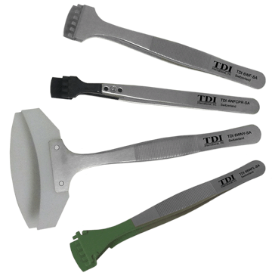
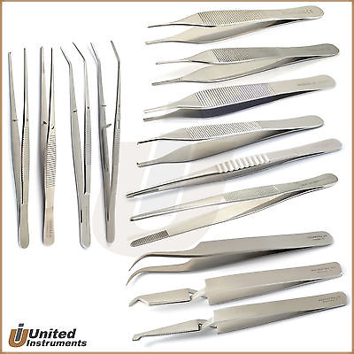
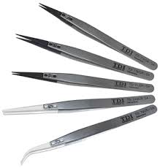
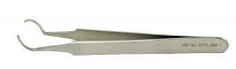
Tweezer
(Cımbız)
Çeşitli boyutlarda olup tutma aracıdır.

Slide 38
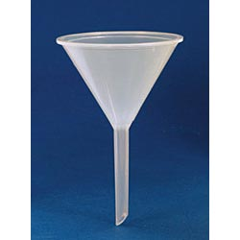
Funnel (Huni)
Güvenli transfer için kullanılır.

Slide 39
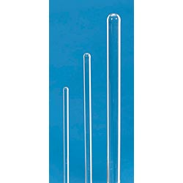
Stirring Rods (Karıştırma Çubuğu-Cam Baget)
Karıştırma çubukları
Her kullanımdan önce ve sonra temizleyiniz.

Slide 40
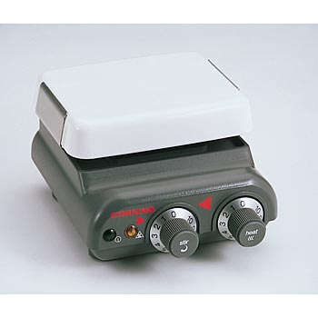
Hot Plate (Isıtıcı)
Isıtma amacıyla kullanılır.
Temiz odada iki adet bulunmaktadır. Kimya odasında ise dolaplarda yer alır.

Slide 41
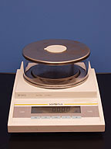
Digital Balance (Hassas terazi)
Kütle ölçümü için hassas teraziler kullanılır.
Laboratuvarımızdaki hassas terazi 200g a kadar ölçüm yapmaktadır.

Slide 42
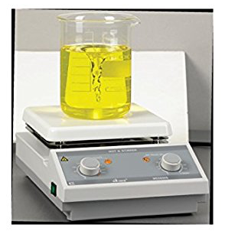
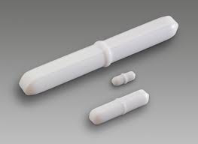
Magnetic Stirrer (Manyetik Karıştırıcı)
Magnetic Stirring Bar (Manyetik Balık)
Çözelti karıştırmak için kullanılır.

Slide 43
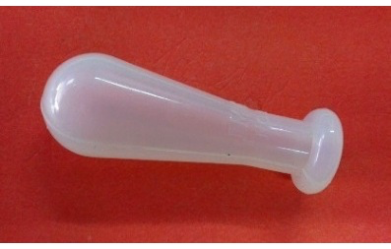
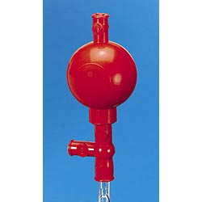
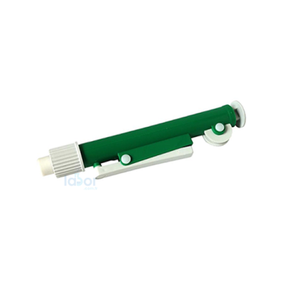
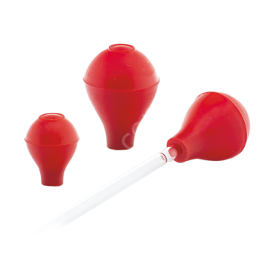
Pumps, Pi-Pump and Pipettes (Puar, Makaralı Puar ve Pipetler)
Silicone Teat
(Emici Başlık)
Pi-Pump
(Makaralı Puar)
Pump
(Puar)
Sıvı ölçümü için kullanılmaktadır.

Slide 44
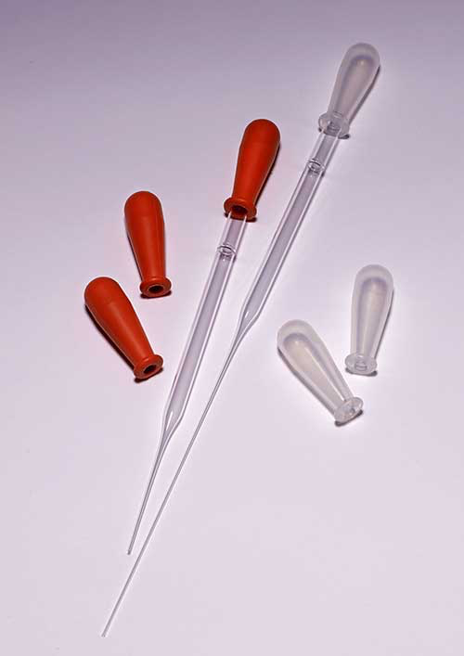
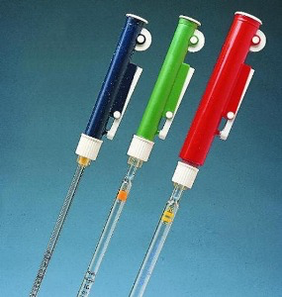
Pasteur Pipettes
(Pastör Pipeti)
Measuring Pipettes
(Dereceli Cam Pipet)
Bulb Pipettes
(Hazneli Pipet)

Slide 45

Berol Pipet (Tek kulanımlık Pastör Pipeti)
Az miktarda kimyasal taşımak amacıyla kullanılır.

Slide 46

Capillary Tubes (Kapileri Tüpleri)
Bir işlemde sıvı toplama amacıyla kullanılır.

Slide 47



Chemical resistant mats (Kimyasala Dayanıklı Altlık)
Bottle Carrier (Kimyasal Taşıma Sepetleri)

Slide 48



Parafilm (Parafilm)
PARAFILM kimyasala dayanıklı olup, mutfakta kullandığımız streçlere benzer. Beher, petri kapları gibi kimyasal gereçlerin içerisinde bulunan kimyasal veya çözeltiyi hava ile temastan korumak için kullanılabilir.

Slide 49



Desiccator Glass with Porcelain Plate
(Cam Desikatör)
Içerisinde nem alıcı bulunmaktadır. Nemden ve hava temasından numuneleri korumak amacıyla kullanılır.

Slide 50


Gas Mask and Goggles (Gözlük ve Gaz Maskesi )

Slide 51


GÖZLÜKLER: İnsanların en hassas ve en önemli organlarından biri olan gözlerinin kimyasal madde, radyasyon ya da çeşitli zarar verici partiküllerden korunmasını sağlayacak pek çok farklı özelliğe sahip en önemli güvenlik ürünlerinden biridir.
Zararlı Işın-UV Karşı
Koruyucu gözlük
Kimyasal ve Partiküllere
Karşı Koruyucu gözlük

Slide 52



MASKELER
Laboratuvar çalışanlarının analizler sırasında kullandıkları katı veya sıvı kimyasallardan oluşan toz ve sıvı zerreciklerden etkilenmelerini önlemek amacıyla dizayn edilmiş kullanımı pratik, cilde uyumlu maskelerdir.

Slide 53




Kullan At Eldivenler
Tek Kullanımlık Eldiven
Koruyucu eldivenler

Slide 54


ÖNLÜKLER
Laboratuvarlarda oluşması en muhtemel tehlikelerden biri, kimyasal maddelerin çalışanların üzerine sıçrayarak yakıcı ve delici etkileri ile zarar vermesidir. Bu gibi tehlikelerden korunmanın en basit ve etkili yolu önlük kullanmaktan geçmektedir.

Slide 55




Eyewash (Göz Duşu)
Göze kimyasal teması sonrasında gözü su ile temizlemek için kullanılır.

Slide 56



Emergency Shower (Acil Durum Duşu)
Kimyasal üzerinize döküldüğü zaman en yakın acil durum duşuna gidiniz.

Slide 57


Steril Eldiven Giyme Prosedürü
1
2
3
4
5
6
https://www.integritycleanroom.com/article.php/66/glove-donning-procedure

Slide 58

DONNING NON-STERILE GLOVES
2

Slide 59


Slide 60
Kimyasallar ve Piktogramlar

Slide 61

Kimyasallar ve Piktogramlar
Precaution and Description
Pictograms
Precautions

Slide 62
Kimyasallar ve Piktogramlar
GHS (Globally Harmonized System)
Uyarı işaretleri 26 Mart 2012 tarihinde OSHA (Occupatiotial Safety and Health Administration) tarafından belirlenmiştir.
2012 de 6331 sayılı kanunla yürürlüğe girmiştir.

Slide 63


Slide 64

Yeni Piktogramlar (2012 Sonrası)

Slide 65
Kimyasal Depolama Tabloları
ve
Piktogramlar

Slide 66



Slide 67
Kimyasal Depolama
İki adet kimyasal dolabı temiz oda servis koridorunda yer almaktadır. Paslanmaz çelik dolaplar sürekli havalandırma sistemi ile vantile edilmektedir.
Ayrıca Kimya Odasının dolaplarında toz kimyasallar da yer almaktadır.
Her bir kimyasal maddenin yeri dolaplarda etiketli bir şekilde saklanmıştır.
Buharlaşma ve duman çıkarma ihtimali olan kişisel olarak hazırladığınız solüsyonları izinsiz bu dolaplarda saklamayınız.
Tüm kimyasallar son kullanma tarihleri ve içerikleriyle birlikte etiketli saklanmalıdır.

Slide 68
Asit, baz ve solventleri aynı rafta saklamayınız.
Çok ağır olan kimyasal şişeleri zemine yakın raflarda saklayınız.
H₂O₂ ile asitleri yan yana saklamayınız.
Kimyasal şişeleri el ile taşınırken, iki el kullanılmalı, bir el kapaktan sıkıca tutarken, diğeri ile şişenin altından kavranmalıdır. Desikatör taşınırken mutlaka kapak ve ana kısım birlikte tutulmalıdır. Desikatör kapakları ara sıra vazelin ile yağlanmalıdır.

Slide 69
Temiz Oda ve Kimya odasında en çok bulunan kimyasalların piktogramlı bir listesini temiz oda kitapçığında bulabilirsiniz.

Slide 70



Slide 71




Slide 72
Kimyasal Listesi Laboratuvarlarımızda bulunan kimyasal listesi grup NAS Server içerisinde yer almaktadır. \\nanoopto\SARF\Kimyasal Stok Takip Listesi

Slide 73
Önemli Notlar

Slide 74
Önemli Notlar (bu notlar ayrıca temiz oda kitapçığında yer almaktadır)
Nitrik Asit ve Hidrojen Peroksit oksitleyici kimyasallar sınıfına girer. Tahta ve kartondan kutularda saklamayınız.
Asit ve bazları birbirinden ayrı tutunuz. Oksitleyici kimyasalları diğer kimyasallardan, özellikle yanıcı parlayıcı ve toksik malzemeleri ayrı tutunuz.
Sıkıştırılmış gaz bulunan tüplerin ani sarsıntı ve düşme durumlarında çıkan gaz yayılımının yanında bir roket gibi patlama ihtimali olduğunu unutmayınız.

Slide 75
Solventler toksik materyaldir. Temizleme için kimyasala dayanıklı yüksek emiciliğe sahip peçete/bezler kullanınız.
Hidrojen Peroksit oksitleyici bir materyaldir. Yanıcı/parlayıcı kimyasallardan uzak tutunuz.
Asitleri solvent ve bazlardan uzak tutunuz.
Temiz oda içerisinde bulunan wetbench altında yeterli miktarda kimyasal bulundurunuz. Bitirdiyseniz yenisini belirlenen miktar kadar geri koyunuz.
Temiz oda içerisinde toz numuneler yasaktır.

Slide 76
Hidro Florik Asit ile İlgili Önemli Notlar
HF renksiz veya ortama yayılan buharı vücut dokusundan içeri girebilir formdadır.
Buharı zararlı olmasından dolayı wetbench içinde çalışınız.
HF deki Flor kemiklerdeki Kalsiyuma saldırdığı için tehlikelidir.
Yanlışlıkla HF döküldüğü zaman :
Bulaşan kıyafetlerini çıkarınız.
Suyla durulayınız.
Kalsiyum Glutonat jel uygulanmalıdır. Sorumlu kişi/kişilere haber veriniz.
HF cam beher veya lab ekipmanlarına temasından kaçınılmalıdır. Teflon lab ekipmanları kullanılmalıdır.

Slide 77
Si Altlık Temizleme -Pirana Çözeltisi Hazırlama
AŞAMA 1
Her bir Si altlık, saf asetonla dolu küçük beher kaplara konularak yaklaşık 15-20 dk kaynatılır.
Bu işlem sonrasında Si’ler de-iyonize su içine alınır.
Burada amaç, Si yüzey üzerinde biriken yağ tabakalarının kaldırılmasıdır.

Slide 78
Si Altlık Temizleme -Pirana Çözeltisi Hazırlama
AŞAMA 2
1 birim (br) NH₃ (Amonyak)
1 br H₂O₂ (Hidrojen Peroksit)
4 br de-iyonize su
Karıştırılarak bir solüsyon hazırlanır.
Si altlıklar, küçük beherler içinde bu karışım içinde yaklaşık 150 °C’de 25 dk kaynatılır.
Bu işlemden sonra altlıklar, de-iyonize su içine alınır.
Burada Si üzerinde birikmiş olan metal ve diğer artıkların kaldırılması amaçlanmaktadır.

Slide 79
Si Altlık Temizleme -Pirana Çözeltisi Hazırlama
AŞAMA 3
De-iyonize içindeki altlıklar teflon beher içine alınarak içine %37’lik HF (Hidro Florik Asit) konulur.
Altlıklar, 5-10 saniye aralığında HF asit içinde kaldıktan sonra, asit saf suyla seyreltilerek dökülür ve Si altlıklar de-iyonize su içine alınır.
Bu işlem ile Si yüzeyi üzerinde birikmiş olan oksit tabakasının kaldırılması amaçlanmaktadır.

Slide 80
Temizleme Solusyonu- Yıkama Asiti Hazırlama
Kromik Asit Hazırlama
20 g K₂Cr₂O₇
200 ml saf su
20 ml Ticari H₂SO₄
Önce K₂Cr₂O₇ saf suda çözülür.
Sonra soğutarak H₂SO₄’ü damla damla ilave edilir.
Not: Damla damla ilave edilmelidir. Dökülmesi durumunda solüsyon parlar.

Slide 81

Temel Kurallar
Çalışmanız için gerekli olan miktar kadar kimyasal madde kimyasal şişelerinden alınız.
Kimyasal şişelerinin etiketlerinin temiz ve okunabilir olmasına özen gösterilmelidir. Kimyasal şişesinden bir kaba dökülürken etiketi yukarıda kalacak şekilde dökülmelidir.
Toksik malzemeler en uygun yerde kilitli tutulmalıdır.
Korozif malzemeler alt raflarda saklanmalıdır.

Slide 82
Kimyasalları kullanmadan önce gerekli olan koruyucu ekipmanları (eldiven, maske, yüz koruyucusu ve gözlük gibi) belirleyiniz ve Delik yırtık yıpranmış olmadığına emin olarak kullanım sırasında mutlaka üzerinizde bulundurunuz.
Asit ile ilgili bir işlem yaparken yüz koruyucu ve asit eldiveni kullanınız
Asiti suya ekleyerek kullanınız. Tam tersini yapmayınız.
Solvent içeren kimyasalları koklamayınız.
Pipetlerle ağız yoluyla kimyasal çekmeyiniz.
Her hangi bir kimyasal malzemeyi kullanmadan önce güvenlik formunu (safety data sheet) okumadan ve bilgi sahibi olmadan kullanmayınız.

Slide 83
Sorumlu kişi/kişilerin haberi olmadan temiz odaya kimyasal götürülmemelidir.
Tüm kimyasallar şu şekilde etiketlenmelidir
1) İçerisinde bulunan karışım
2) Kullanıcının İsim Soyisim
3) Oluşturduğunuz tarih
Elinizde eldiven olsa bile kimyasalları, koyacağınız kaplara el ile taşımayınız.
Çeker ocak veya temiz odadaki wetbench içinde çalışıyorsanız, çalışma sonrasında ekipmanlarınızı ve ortamı saf su ile temiz bir kimyasala dayanıklı peteçe/bez ile temizleyiniz.
Karışım :
Kullanıcı Adı :
Tarih :

Slide 84
Çok kullanımlı eldivenlerinizi kullanımdan sonra temizleyiniz. Zarar görmüşse atınız.
Sonra kullanmak üzere lab ekipmanlarınızı ayırmak için etiketleyebilirsiniz.
Temiz Oda içerisinde bulunan etiketlenmiş asit, baz ve solvent toplama kaplarını atık kimyasallarınız için kullanabilirsiniz.
H₂O₂ Hidrojen peroksiti su içeren ortamlara dökmeyiniz.
Asit içeren karışımları büyük beherlerin içerisine su doldurarak yani seyrelterek dökebilirsiniz.

Slide 85
Kimyasalları ve cam ekipmanları temiz oda içerisinde wetbench altında kimya odasında ise belirlenen ve etiketlenmiş olan dolapların içerisine tekrar kullanıma hazır olacak şekilde bırakınız.
Saf su, aseton veya alkol dökülmüşse temiz bir kimyasala dayanıklı peçete/bez ile temizleyiniz. Aksi halde tehlikeli olabilir. (Su üzerine Hidrojen peroksit veya solventlerle asitlerin yan yana gelmesi düşünülürse gaz çıkışı ile kimyasal solunabilir.

Slide 86
Kullanımdan sonra kimyasalları aldığınız kimyasal şişelerine geri dökmeyiniz.
Kimyasalların boşaldığı boş şişeleri etiketlenmek üzere sonrasında aynı kimyasal için atık toplama şişesi olarak kullanabilirsiniz.
Gerekli önlemleri almadan kimyasalları taşımayınız.
Herhangi bir tezgah altına kendi hazırladığınız çözeltileri koymayınız veya etiketlenmiş bölümlere farklı kimyasalları depolamayınız.
Kimyasal şişeleri eğer sızıntı yapmış veya dökme taşıma esnasında şişe dışına bulaştırdıysanız, bu şişe için alt korumalık olarak uygun olan lab ekipmanı kullanınız.
Her Kullanımdan sonra tezgahları temiz ve düzenli bırakınız.

Slide 87
Kimya İşlem Odasının Kurallarını Özetleyelim

Slide 88
Çalışma güvenliğiniz için bilmediğiniz kimyasallar veya ekipmanlarla ilgili yapacağınız işlemleri bilgi sahibi olmadan veya eğitim almadan yapmayınız.
Tahmin Etmeyiniz!!!!

Slide 89
Gözlerinizi Kazadan Korumayı İhmal Etmeyiniz.
Uygun işlemlerde kimyasal sıçrama ihtimaline karşı gözlük kullanınız.
Lensiniz varsa sorumlu kişi/kişileri bilgilendiriniz.

Slide 90

Kimya Odasında uygun olan koruyucu kıyafetlerle çalışınız
Laboratuvar içerisinde çalışırken size uygun olan ve seçtiğiniz rahat kıyafetleri önlük içine giyiniz.
Çalışma sırasında cam kırılma, kimyasal buharı, kimyasal dökülmeleri gibi kazalara maruz kalabilme ihtimalini unutmayınız.

Slide 91



Kimya odasında çalışırken önlük giyiniz ve kapalı ayakkabıları tercih ediniz.
Sandaletler, terlikler ve açık ayakkabıların cam kırıkları ve kimyasal dökülmelerine karşı tehlikeli sonuç doğurma olasılığı vardır.

Slide 92




Kimya Odasında yiyecek, içecek ve kozmetiklerinizi bulundurmayınız.
Bu aktiviteler tehlikeli bir duruma dönüşebilir.

Slide 93

Kimyasalların tadına bakmayınız!

Slide 94



Dökme işlemi her zaman büyük kaptan küçük kaba olmalıdır.

Slide 95
Gerekli durumlarda, suya asit ekleyerek kullanınız.
Asit
Su
Derişik Asit: Her zaman asit suya eklenir. Aksi taktirde kontrolsüz gerçekleşirse dökme işlemi eksotermik tepkime gerçekleşir ve ısı açığa çıkar.

Slide 96
H₂O₂ oksitleyicidir Parlayıcı ve yanıcı maddelerden uzak tutunuz.
Birlikte olmamalı
METALS
ORGANIK MATERIALS
ALCOHOLS
ACETONE
H₂O₂
ACIDS
NITRIC ACID
Sudan uzak tutunuz
Kullanacağınız kabın içinde su kalıntısı olmamalı
Nem ve havaya hassas

Slide 97

Kırık cam ekipmanlarını kullanmayınız.

Slide 98


Laboratuvardan Kimyasal Taşımayınız
Kişisel dolabınızda kimyasal bulundurmayınız.
Bu halde bulabilirsiniz...

Slide 99
Laboratuvarda Yalnız Çalışmayınız
Herhangi bir problem durumunu göz önünde tutunuz.

Slide 100

Laoratuvarlar ciddi çalışma ortamlarıdır!
Çalışma sırasında arkadaşınıza şaka yapmayınız!

Slide 101
Güvenli Davranışlar Sergileyiniz
Deney yapan arkadaşlarınızın dikkatini dağıtacak hareketlerde bulunmayınız ve şaka yapmayınız.
Herhangi bir kimyasal madde döküldüyse, hızlıca temizleyiniz. Nasıl temizleneceğini bilmiyorsanız veya dökülen miktar çoksa sorumlu kişi/kişilerden yardım isteyiniz.

Slide 102
Güvenli Davranışlar Sergileyiniz
Laboratuvarda işiniz bitti ise,
Kullandığınız lab ekipmanlarını temizleyerek aldığınız yerlere geri kaldırınız.
Kırık olan lab ekipmanlarını sorumlu kişi/kişilere bildiriniz ve uygun şekilde atınız.
Kullandığınız kimyasal şişelerinin kapaklarının tam kapalı olduğuna ve şişe dışlarında sızıntı olmadığına emin olarak belirlenmiş olan yerlerine geri koyunuz.
Kimya Odasının defterini doldurunuz.
ÇALIŞMA ALANINI TEMİZ BIRAK

Slide 103


Kimyasal atıkları uzaklaştırmak için ne yapmalıyız?
Kimyasal atıkları belirlenen yerlere veya sorumulu kişi/kişilerden bilgi alarak dökünüz.

Slide 104

Her hangi bir kaza durumunda veya güvensiz çalışma koşullarını fark ettiğiniz zaman yetkili olan çalışma arkadaşlarınıza mutlaka net ve hızlı bir şekilde bunu bildiriniz.

Slide 105

Kurallara Kendi Sağlığınız için Uyun
Teşekkürler

